Slide 1




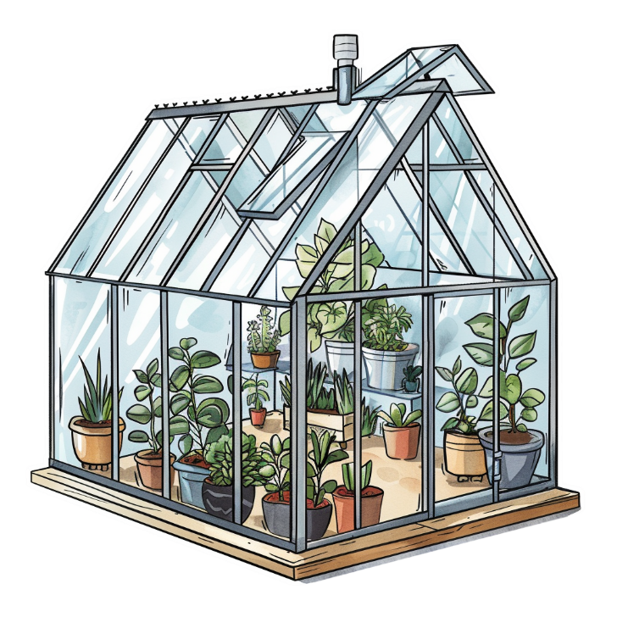
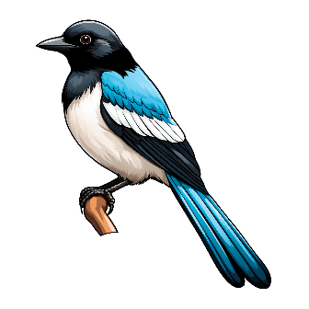





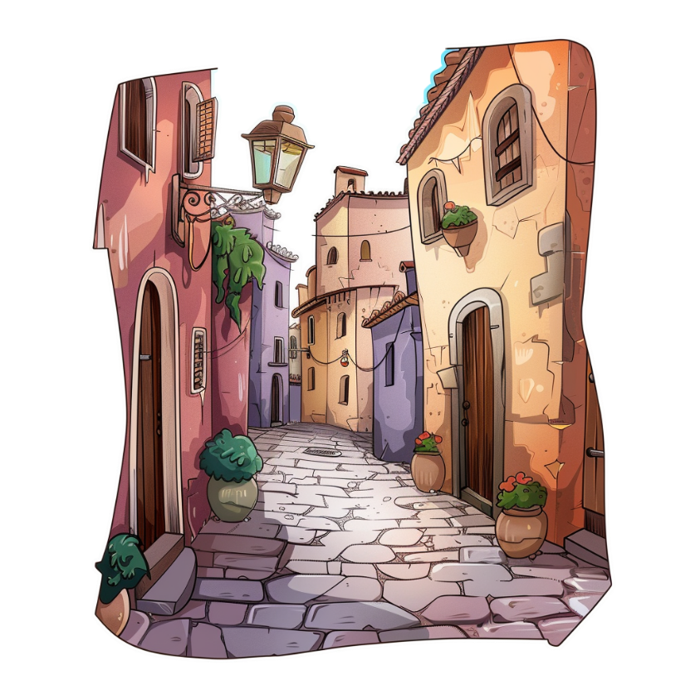



Птицы на
Цветут
Разноцветные
Цепкие
Ценное
Огурцы и
Конец

